Slide 1

Algorithm Problem Solving Study
컴퓨터공학과 전재호 @jaehoo1

Slide 2
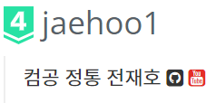



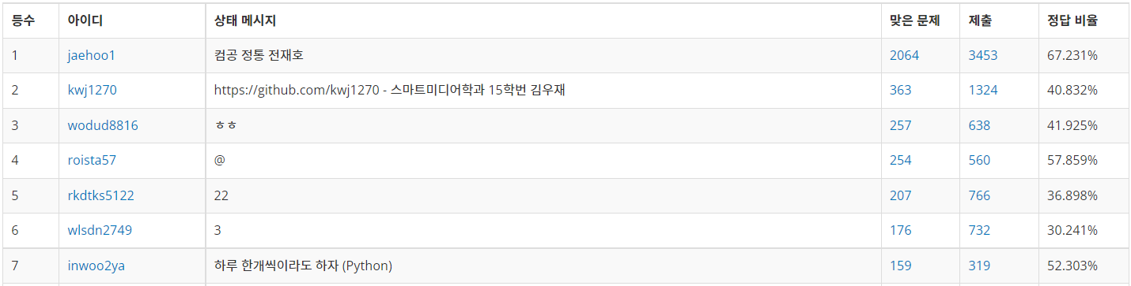
스터디장 소개
acmicpc.net/user/jaehoo1
github.com/jaehoo1

Slide 3


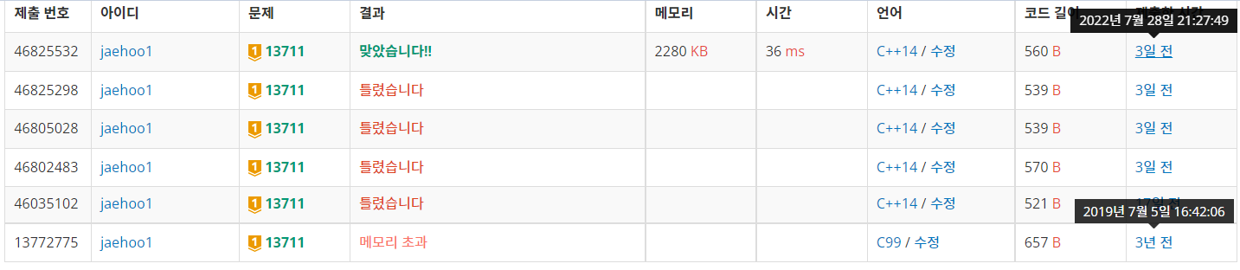

스터디 방식 소개
1 문제당
문제풀이 구상 : max 1 hour
구현 & 채점

Slide 4
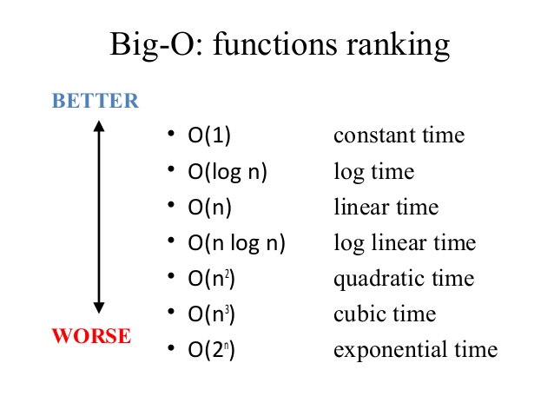

Algorithm Problem Solving
다음 코드의 시간 복잡도는?

Slide 5
Data Structure Library
Queue
Sorting
C++
C++
# include <queue>
queue<int> q;
# include <algorithm>
sort(arr, arr + N);
Python 3
Python 3
from collections import deque
queue = deque()
arr.sort()
Java
Java
import java.util.Queue;
import java.util.LinkedList;
Queue<Integer> queue
= new LinkedList<>();
import java.util.Arrays;
Arrays.sort(arr);

Slide 6
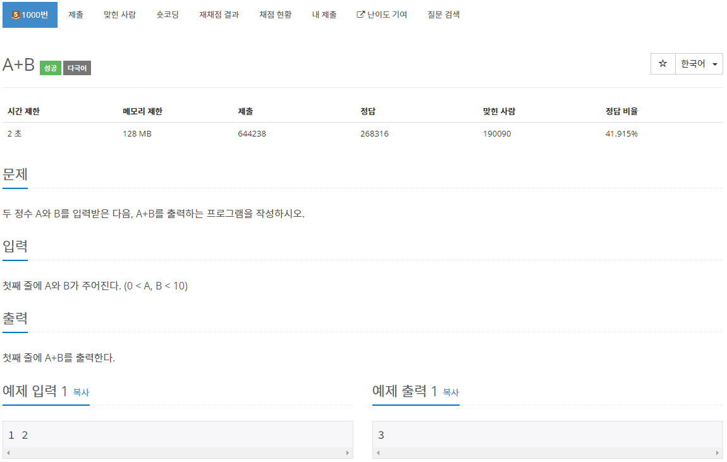
Baekjoon Online Judge

Slide 7








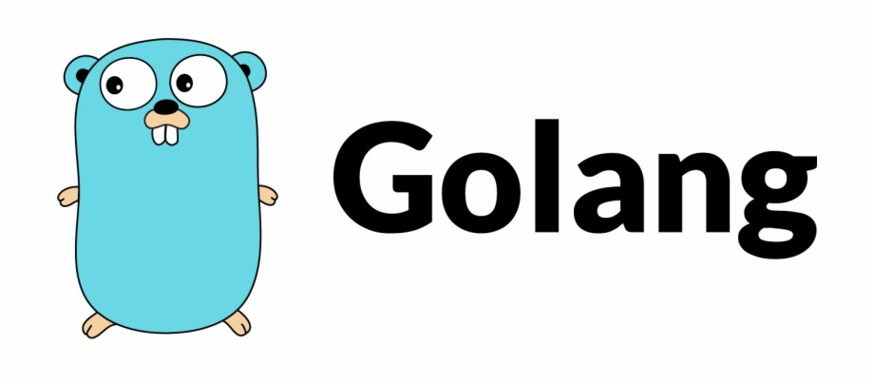
언어 선택
추천
(코테 / 대회
응시 가능 언어)
(프론트엔드 코딩테스트의 경우
예외적으로 JavaScript를
사용하는 경우도 있음)
비추천
(비주류이긴 하나
편하면 사용 가능)

Slide 8
Algorithms
1
9
OT, Time Complexity, Implementation
Graph Theory, Graph Traversal
2
10
Implementation, String
Data Structure - Disjoint Set, Union Find
3
11
Brute Force
Recursion, Backtracking
4
12
Sorting, Binary Search
Shortest Path - Dijkstra
5
13
Dynamic Programming
Shortest Path - Floyd Warshall
6
Greedy
14
Minimum Spanning Tree - Kruskal
7
15
Linear Data Structure - Stack, Queue, List
Hash Set, Hash Map
8
Data Structure - Tree, Graph, Graph Theory, Graph Traversal

Slide 9
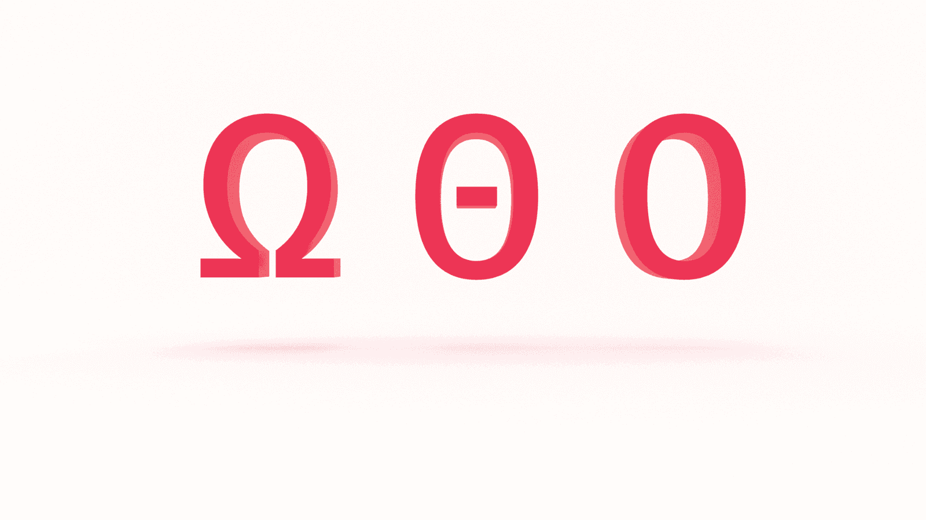
Time Complexity
omega
theta
O
하한
일반적
상한

Slide 10


Big O Notation
효율적인 방법을 고민한다는 것 → 시간 복잡도를 고민한다는 것
→ 생각하는 훈련 → 알고리즘
빅오 표기법은 최악의 경우를 고려함
: 이 정도 시간까지 걸릴 수 있다.
N(입력)의 크기가 크다고 가정하고 생각해야 함
Q. 다음 코드가 N = 1,000 일 때와 N = 1,000,000 일 때의
연산횟수 차이는 얼만큼에 비례할까요?

